Slide 1
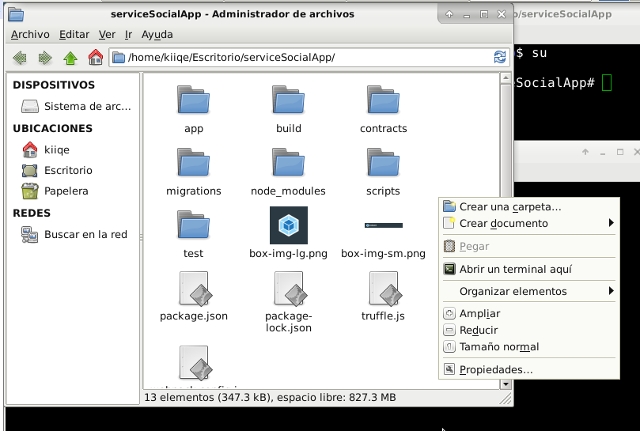
Inicializar la Pagina Web
1. Abrimos 3 terminales en la carpeta serviceSocialApp y accedemos al su

Slide 2
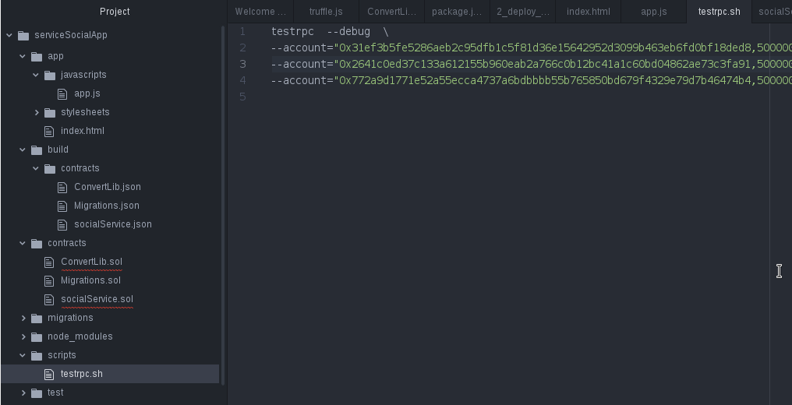
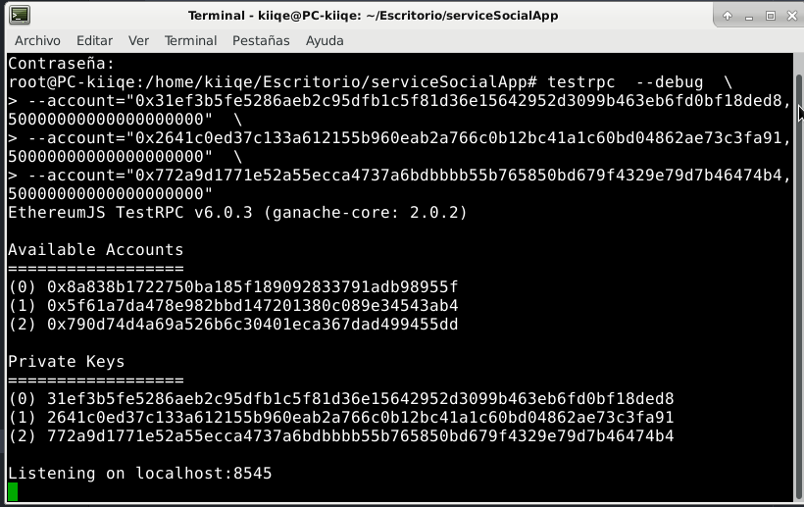
2. Abriendo esta carpeta con atom copiamos lo que viene en testrcp.sh en la carpeta scripts
Lo pegamos en una de las terminales que abrimos y lo ejecutamos

Slide 3
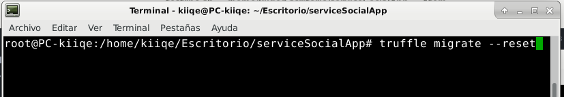
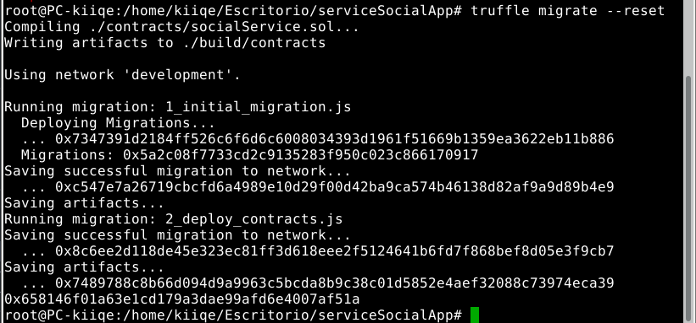
3. En otra de las terminales que abrimos ingresamos el codigo: truffle migrate --reset y esperamos a que cargue
Al estar todo correcto carga asi

Slide 4
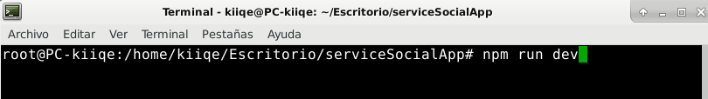
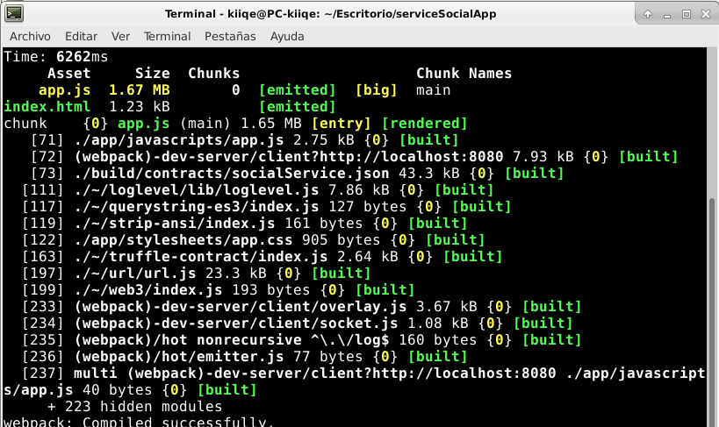
4. En la terminal que nos queda libre cargamos el siguiente codigo:
Si todo esta bien sale lo siguiente y vemos que el puerto que abrió fue el 8080

Slide 5

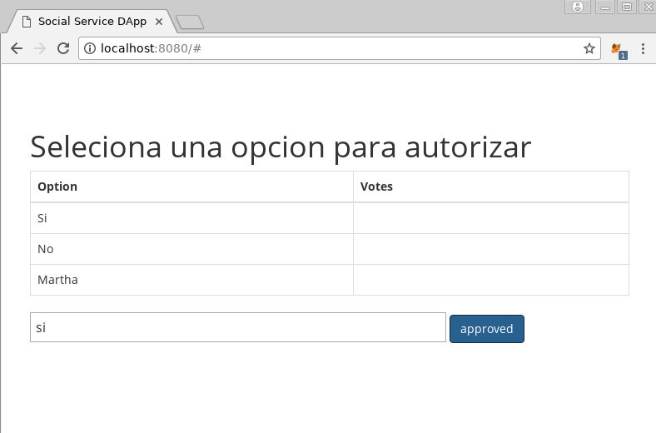
5. Abrimos chrome y en la url ponemos: localhost:8080
Nos abre lo que se alcanzo a diseñar

Slide 6
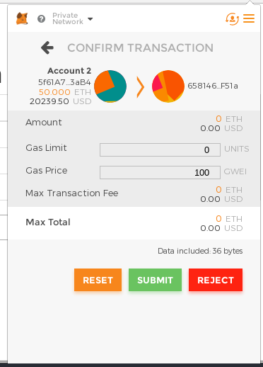
Si escribo que “si” o “no” me manda o abre una ventana donde se debe aceptar el pago de la transacción a realizarse
Como podemos ver se cuenta con 50 ETH al aceptar la transacción se cobra el gas y solo realiza esta función ya que no alcanzamos a concluir mas

